Slide 1


Волонтёрский отряд «Память» Проект: «Детство, опаленное войной»

Slide 2
Цели проекта:
​1.Адресная помощь бывшим сотрудникам и преподавателям университета, которые были детьми во время войны;
2.Создание Альманаха (интервью и фотографии).

Slide 3
Описание проекта:
Работа волонтёров отряда «Память» направлена на то, чтобы все работники вуза, которые когда-то внесли огромный вклад в развитие университета, в его историю , особенно те, кто был детьми во время Великой Отечественной Войны, почувствовали, что их помнят, ценят их труд и уважают!
Сохранение преемственности поколений, сбережение прошлого, перенимание опыта.

Slide 4
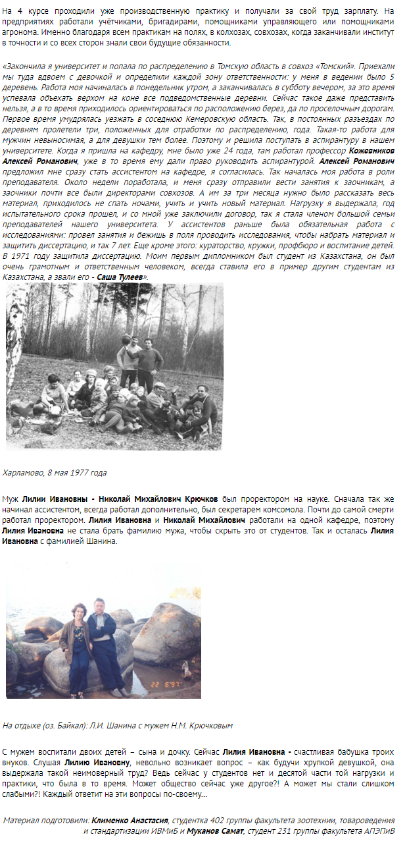
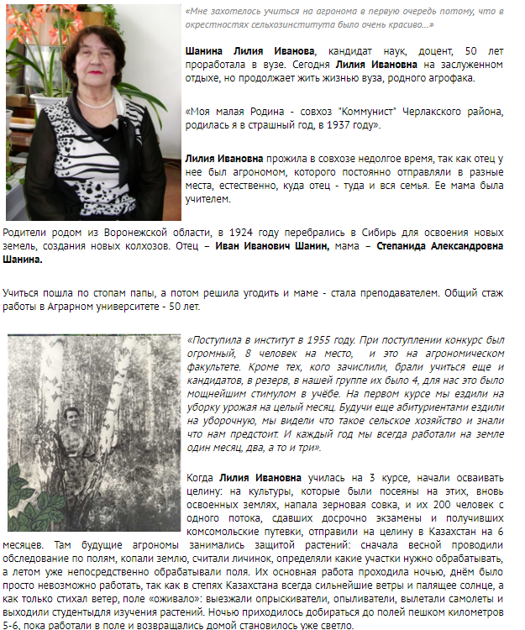
Волонтёры активно берут интервью, статьи выставляются на сайт университета

Slide 5
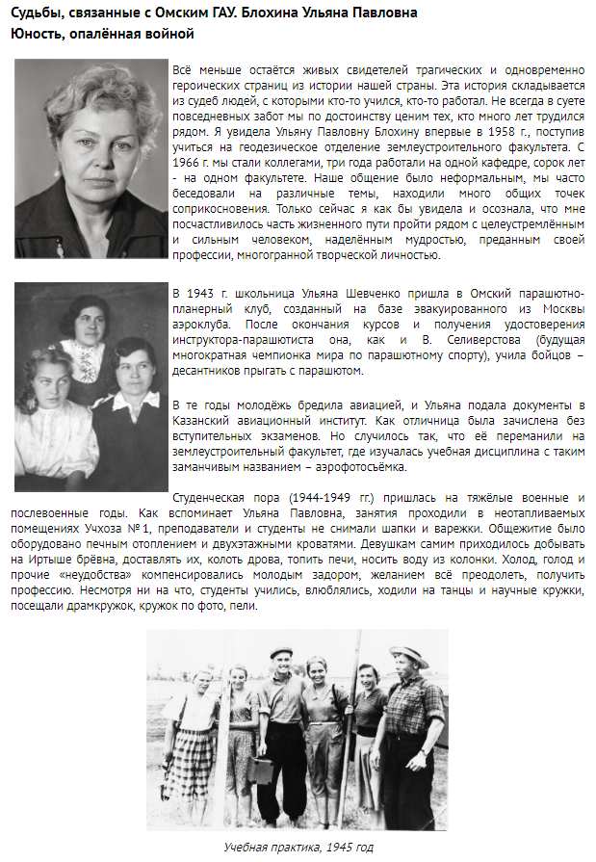
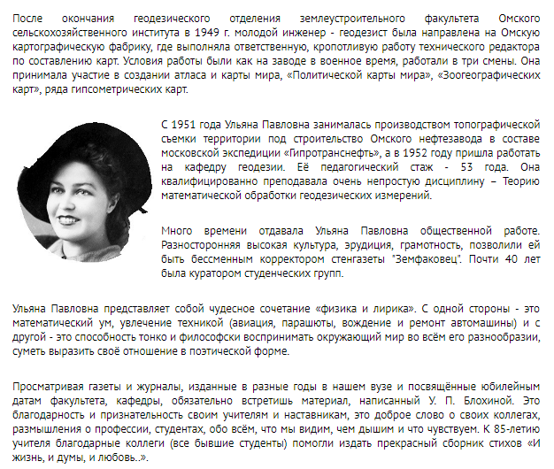
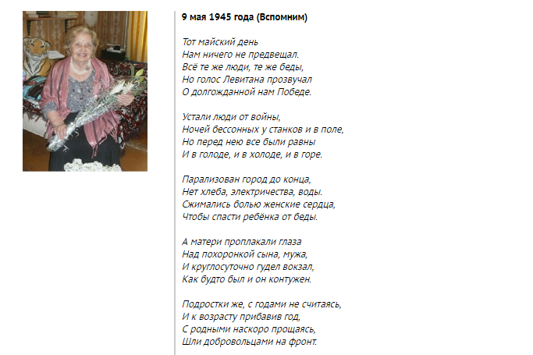

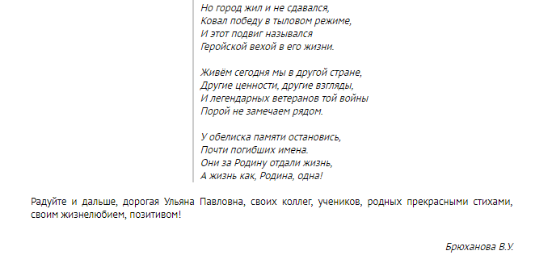

Slide 6
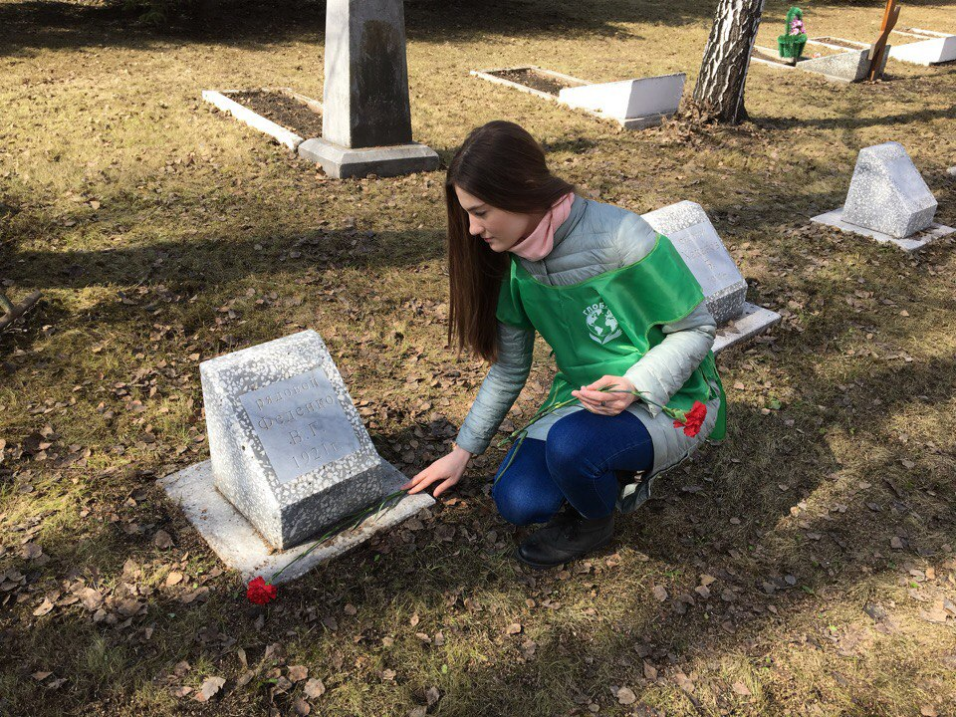
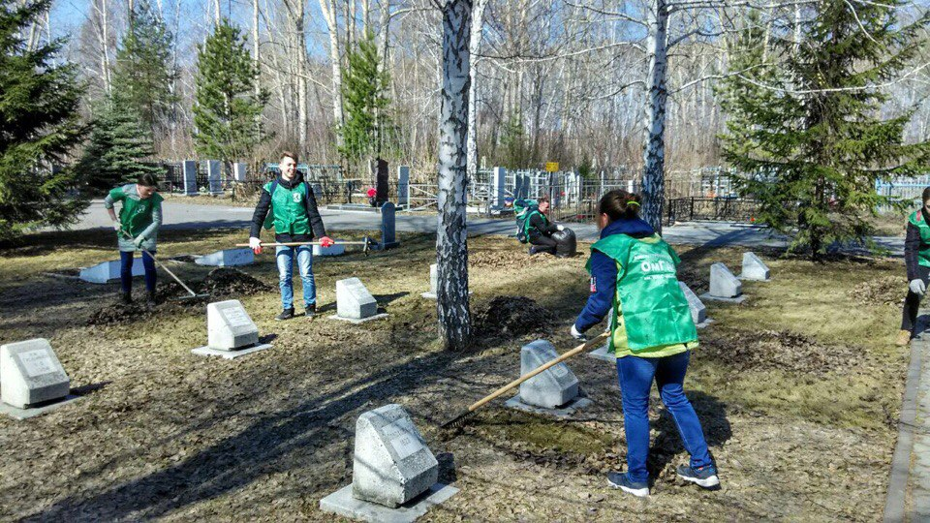
Волонтёрский отряд принимает участие в патриотических акциях по санитарной очистке воинских захоронений и возложение цветов на кладбищах города Омска

Slide 7
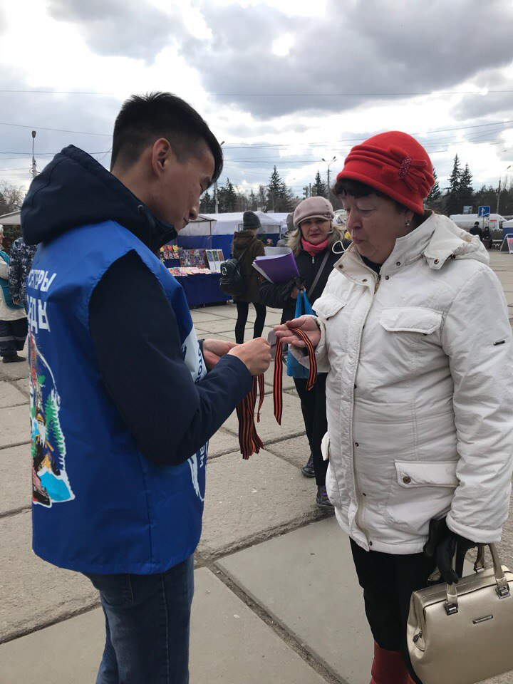
Проведение акции «Георгиевская ленточка»

